Slide 1


TIẾNG VIỆT – ĐỌC

Slide 2
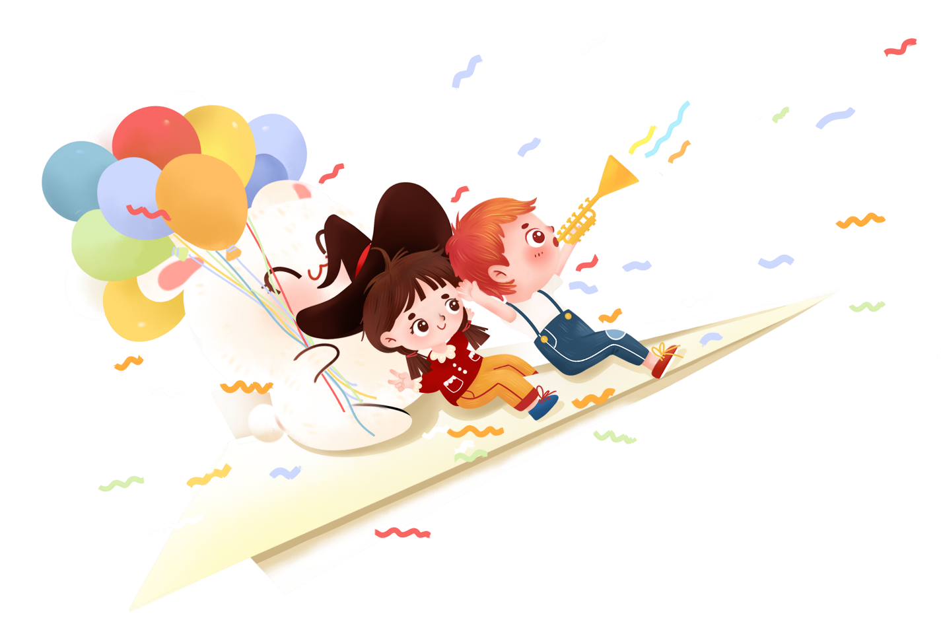
Yêu cầu cần đạt
1. Năng lực đặc thù:
- Học sinh đọc đúng từ ngữ, câu đoạn và và toàn bộ câu chuện “ Tay trái và tay phải”.
- Bước đầu thể hiện tâm trạng, cảm xúc của nhân vật (tay phải) trong câu chuyện qua giọng đọc, biết nghỉ hơi ở chỗ có dấu câu.
- Nhận biết được cảm nghĩ và hành động của nhân vật qua từ ngữ, câu trong bài đọc
- Đọc mở rộng theo yêu cầu (đọc câu chuyện, bài thơ về một việc làm tốt và viết vào phiếu đọc sách theo mẫu)
- Phát triển năng lực ngôn ngữ.
2. Năng lực chung.
- Năng lực tự chủ, tự học, năng lực giải quyết vấn đề và sáng tạo, năng lực giao tiếp và hợp tác.
3. Phẩm chất.
- Phẩm chất đoàn kết, chăm chỉ, trách nhiệm.

Slide 3


Slide 4
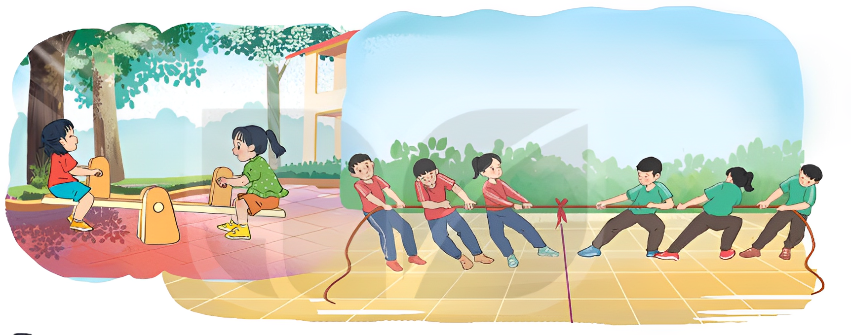
Kể tên một số trò chơi có ít nhất 2 người tham gia

Slide 5
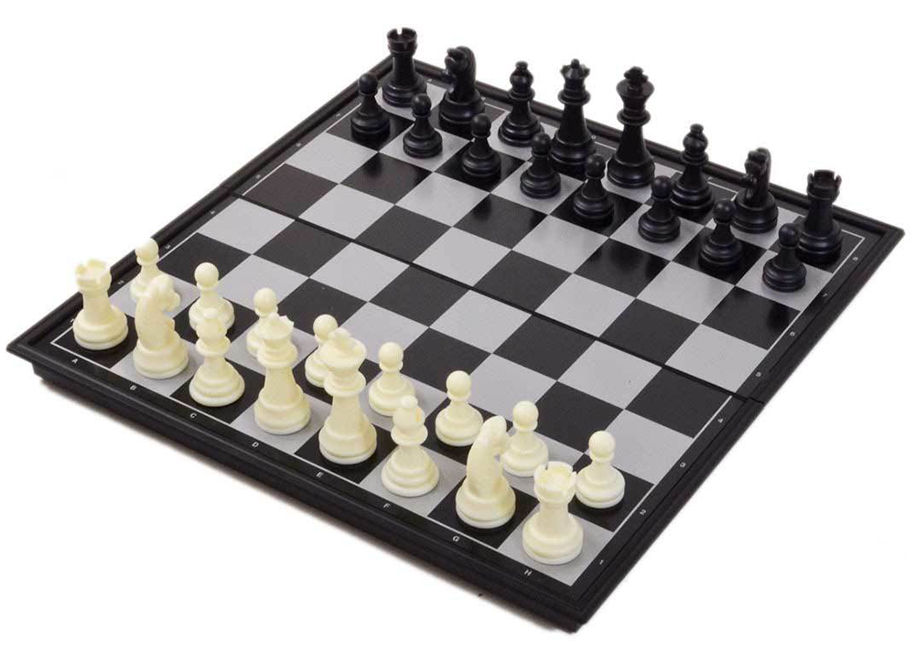
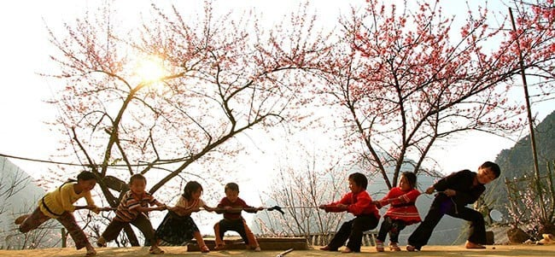
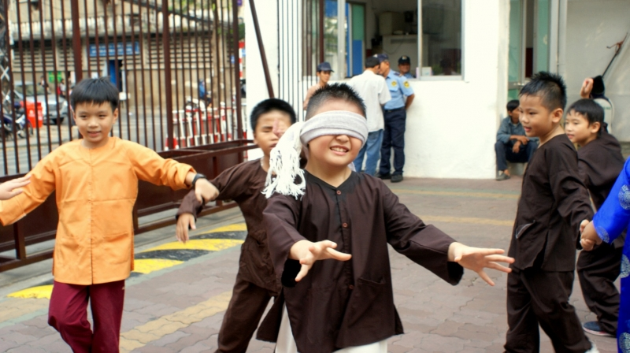
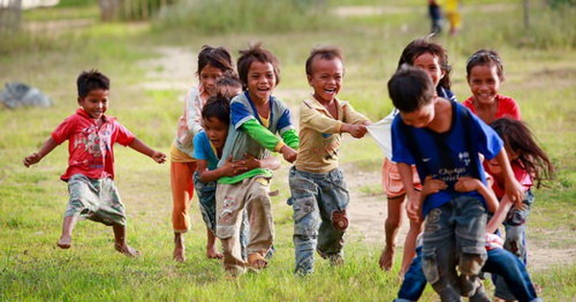
Cờ vua, cờ tướng
Kéo co
Bịt mắt bắt dê
Rồng rắn lên mây

Slide 6


Slide 7

Từ trước đến giờ, tay trái và tay phải luôn là hai người bạn thân thiết của nhau. Một hôm, tay phải xách một chiếc túi nặng, mệt quá, nó liền trách tay trái:
- Cậu thật là sướng, chẳng phải làm việc nặng nhọc. Còn tớ thì việc gì cũng phải làm. Từ việc xúc cơm, cầm bút, rồi quét nhà,… đều đến tớ cả.
Nghe bạn nói vậy, tay trái buồn bã, chẳng nói gì. Nó lẳng lặng ngoảnh mặt đi chỗ khác và tự nhủ sẽ không giúp tay phải việc gì nữa.

Slide 8
Sáng hôm sau, tay phải thực hiện nhiệm vụ đánh răng. Nhưng tay trái đã giận tay phải mất rồi. Tay phải bận cầm bàn chải nên không sao cầm được cốc nước nữa. Đến lúc cài khuy áo, cũng thật khó khăn, cứ phải loay hoay với một tay. Khi cần vẽ tranh thì hết chịu nổi! Chỉ có một tay cầm bút màu, không có tay nào để giữ lấy. Tay phải hối hận lắm, liền xin lỗi tay trái.
Thế là tay phải và tay trái lại cùng nhau làm việc. Việc gì cũng hoàn thành một cách nhanh chóng. Tay phải thốt lên:
- Cậu và tớ đều quan trọng như nhau. Nếu không có cậu thì có nhiều việc, một mình tớ không thể nào làm được.
(Theo Lý Thị Minh Hà)

Slide 9

trách
lẳng lặng
ngoảnh mặt
khuy áo
giữ giấy
xin lỗi

Slide 10

Nó lẳng lặng / ngoảnh mặt đi chỗ khác/ và tự nhủ/ sẽ không giúp tay phải làm việc gì nữa.

Slide 11
- Cậu thật là sướng, chẳng phải làm việc nặng nhọc. Còn tớ thì việc gì cũng phải làm. Từ việc xúc cơm, cầm bút, rồi quét nhà,… đều đến tớ cả.
Lời của tay phải –
giọng trách móc, chê bai, giễu cợt

Slide 12
- Cậu và tớ đều quan trọng như nhau. Nếu không có cậu thì có nhiều việc, một mình tớ không thể nào làm được.
Lời của tay phải –
giọng nhẹ nhàng, chân thành

Slide 13

Đoạn 1:
Từ đầu đến đều đến tớ cả.
Đoạn 2:
Tiếp đến việc gì nữa.
Đoạn 3:
Tiếp đến xin lỗi tay trái.
Đoạn 4:
Còn lại.

Slide 14

Từ trước đến giờ, tay trái và tay phải luôn là hai người bạn thân thiết của nhau. Một hôm, tay phải xách một chiếc túi nặng, mệt quá, nó liền trách tay trái:
- Cậu thật là sướng, chẳng phải làm việc nặng nhọc. Còn tớ thì việc gì cũng phải làm. Từ việc xúc cơm, cầm bút, rồi quét nhà,… đều đến tớ cả.
Nghe bạn nói vậy, tay trái buồn bã, chẳng nói gì. Nó lẳng lặng ngoảnh mặt đi chỗ khác và tự nhủ sẽ không giúp tay phải việc gì nữa.

Slide 15
Sáng hôm sau, tay phải thực hiện nhiệm vụ đánh răng. Nhưng tay trái đã giận tay phải mất rồi. Tay phải bận cầm bàn chải nên không sao cầm được cốc nước nữa. Đến lúc cài khuy áo, cũng thật khó khăn, cứ phải loay hoay với một tay. Khi cần vẽ tranh thì hết chịu nổi! Chỉ có một tay cầm bút màu, không có tay nào để giữ lấy. Tay phải hối hận lắm, liền xin lỗi tay trái.
Thế là tay phải và tay trái lại cùng nhau làm việc. Việc gì cũng hoàn thành một cách nhanh chóng. Tay phải thốt lên:
- Cậu và tớ đều quan trọng như nhau. Nếu không có cậu thì có nhiều việc, một mình tớ không thể nào làm được.
(Theo Lý Thị Minh Hà)

Slide 16


Slide 17

Tay phải trách tay trái chuyện gì?
Tay phải trách tay trái rằng tay trái không phải làm việc gì nặng nhọc còn tay phải thì phải làm mọi thứ.

Slide 18

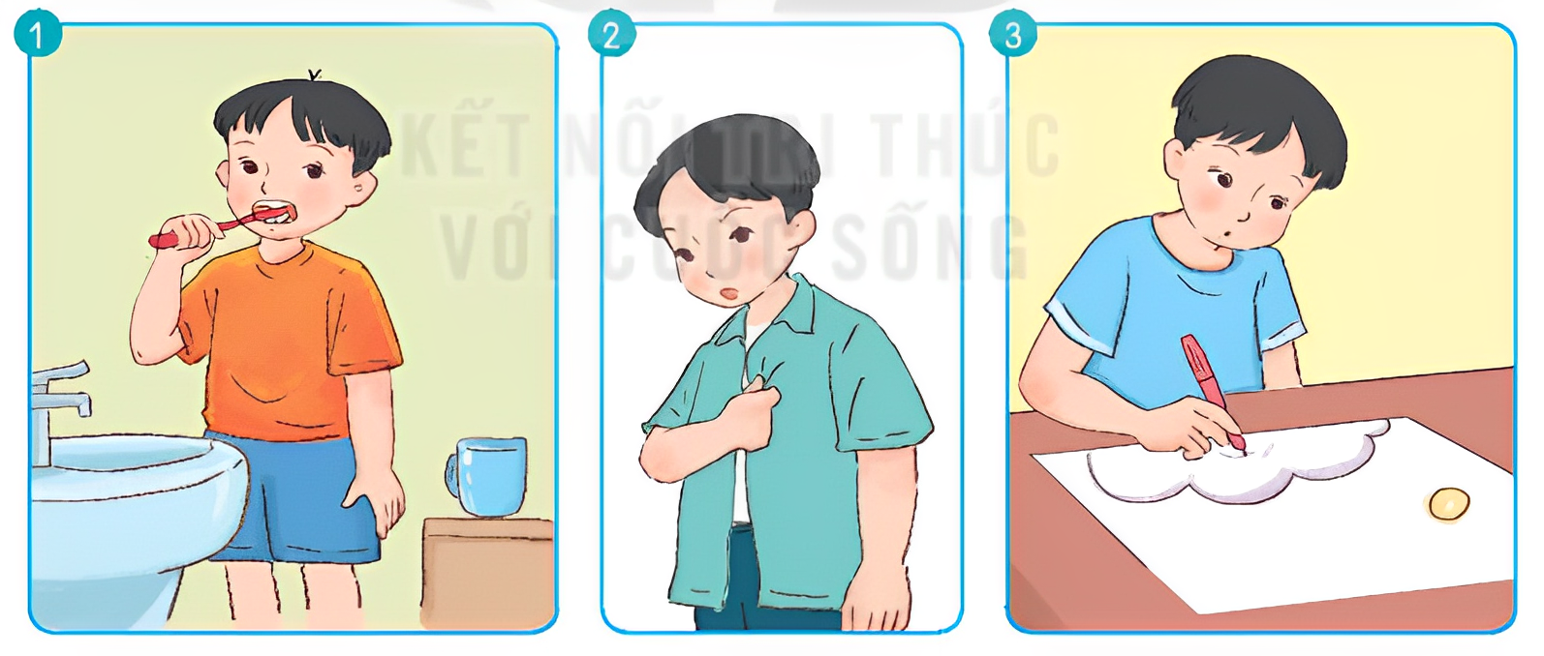
Không có tay trái giúp đỡ,
tay phải gặp những khó khăn gì?

Slide 19
Tay phải cầm bàn chải nên không thể cầm được cốc nước nữa.

Slide 20
Không có tay trái, loay hoay mãi không thể cài khuy áo bằng 1 tay được.

Slide 21
Khi vẽ tranh, chỉ có thể 1 tay cầm bút màu, không có tay nào giữ giấy

Slide 22

Câu văn nào thể hiện suy nghĩ và hành động của tay phải khi làm việc một mình?
Câu văn thể hiện suy nghĩ và hành động của tay phải khi làm việc một mình là: Tay phải hối hận lắm, liền xin lỗi tay trái.

Slide 23

Tay phải đã nhận ra điều gì khi làm việc cùng với tay trái?
Tay phải nhận ra rằng tay phải và tay trái quan trọng như nhau. Nếu không có tay trái thì tay phải không thể làm hết mọi việc một mình được.

Slide 24

Câu chuyện muốn nói với chúng ta điều gì?
Câu chuyện muốn nói rằng dù là tay trái hay tay phải đều quan trọng như nhau. Hai tay phải cùng làm việc thì mới có thể hoàn thành công việc dễ dàng được.

Slide 25
NỘI DUNG
Bài đọc thể hiện cuộc xích mích nhỏ giữa tay trái và tay phải. Nhờ đó, hai tay nhận ra được tầm quan trọng của nhau.

Slide 26

TIẾNG VIỆT

Slide 27
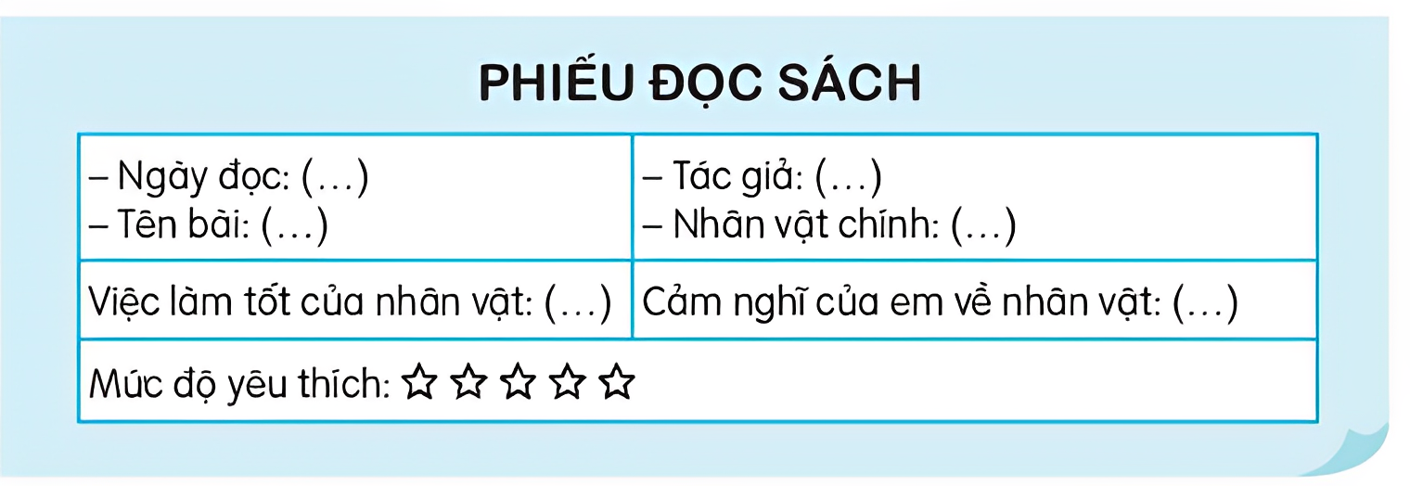
Đọc câu chuyện, bài văn, bài thơ về một việc làm tốt và viết phiếu đọc sách theo mẫu.

Slide 28
CẬU BÉ TỐT BỤNG
Hôm nay Freddy vừa tròn mười mười một tuổi…
Bố mẹ của cậu đã cho cậu tiền để mua một máy nghe nhạc và một băng cassette của ca sĩ mà cậu thích nhất… Cậu bé đứng trước cửa hàng với nụ cười trên môi.
– Chào Freddy! – Một giọng nói vang lên phía sau cậu.
Freddy quay lại và nhận ra Manuel- một cậu bạn thân cùng lớp. – Đó là quà sinh nhật của mình! – Freddy xoay xoay đồng tiền giải thích sẽ mua một máy nghe nhạc và…
– Mình tròn mười hai tuổi từ hôm kia và chẳng có món quà nào …
Trái tim Freddy nhói mạnh. Cậu nhìn bạn mình và chỉ còn biết nói:
– Nếu cậu thích mình sẽ chia sẻ! Với số tiền này, chúng ta có thể mua được hai đôi giày thể thao. Đồng ý chứ?
– Freddy, cậu thật là bạn tốt! – Manuel mỉm cười – Nhưng bố mẹ cậu có mắng cậu không?
Bố mẹ Freddy chẳng những không mắng cậu mà còn rất vui và tự hào về con trai mình.

Slide 29

Chia sẻ với bạn về việc làm tốt của nhân vật trong câu chuyện

Slide 30

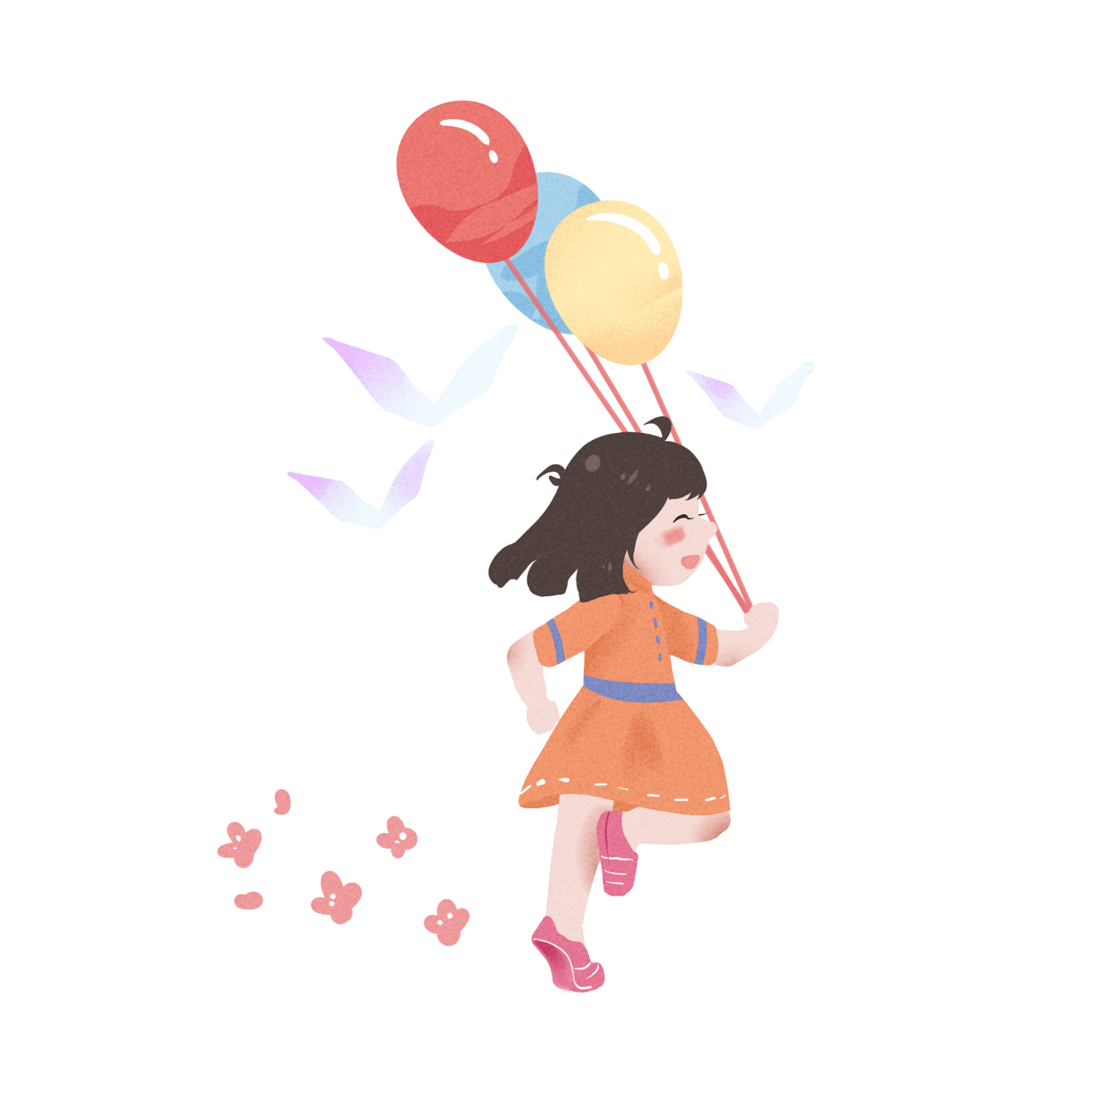
Chia sẻ bài đọc với người thân.
Tìm thêm những câu chuyện về việc làm tốt.

Slide 31


Slide 32


Soạn bài giảng yêu cầu các khối lớp
Thiết kế bài giảng E – Learning
MĂNG NON – TÀI LIỆU TIỂU HỌC
Mời truy cập: MĂNG NON- TÀI LIỆU TIỂU HỌC | Facebook
ZALO : 0382348780 - 0984848929

